Slide 1
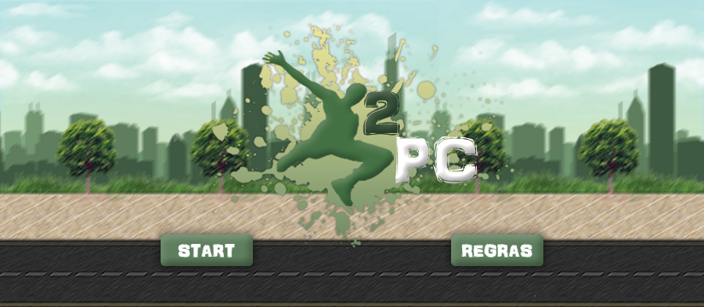
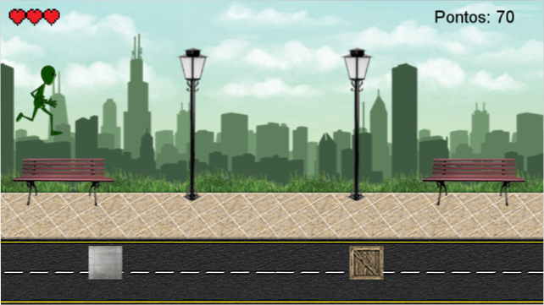
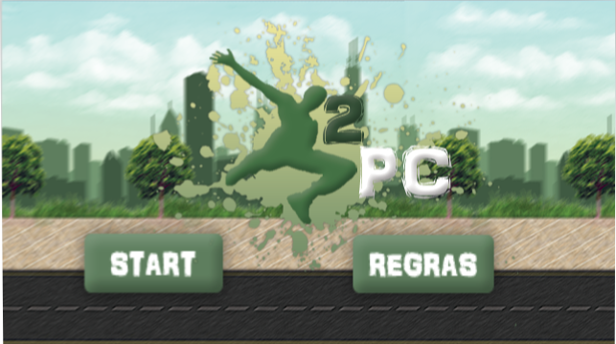
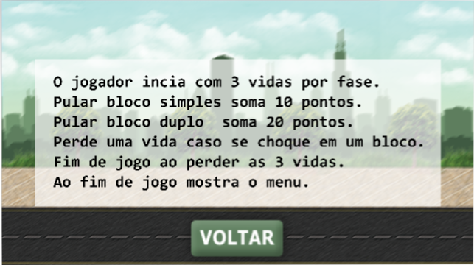
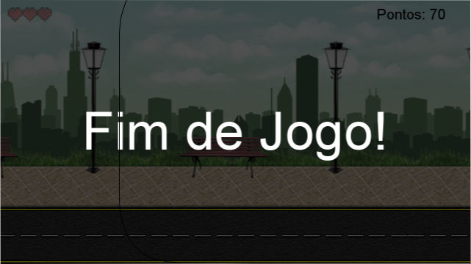
NASCIMENTO, Francisco Edilson
FACULDADE 7 DE SETEMBRO
SISTEMAS DE INFORMAÇÃO
DESCRIÇÃO
Regras e elementos importantes do jogo
Os estágios supervisionados são disciplinas da matriz curricular da Faculdade 7 de Setembro (FA7) que consistem em práticas de ensino-aprendizagem com caráter pedagógico, marcado pela relação professor-estudante, em torno de uma experiência não-acadêmica. Durante a disciplina de Estágio Supervisionado I cada aluno é estimulado a conceber, projetar e desenvolver um jogo para plataformas móveis utilizando a linguagem Lua e plataforma Corona SDK. O presente relato apresenta o jogo 2PC, que foi desenvolvido durante o semestre 2014.2 na disciplina de Estágio Supervisionado I do curso de Sistemas de Informação da (FA7). O nome do jogo 2PC vem da descrição "Parkour City em 2 dimensões", embora o cenário apresente uma perspectiva 3D.
O jogador inicia o jogo com 3 vidas e a cada vez que se choca com um bloco obstáculo, perde uma vida. Se perder as 3 vidas, o jogo será finalizado, caso contrário poderá pontuar indefinidamente. Superar um bloco obstáculo simples confere ao jogador 10 pontos e ao superar um bloco duplo, 20 pontos. Nesta versão do jogo, há apenas uma fase que apresenta um cenário urbano típico, onde o personagem jogador realiza saltos ou pulos para superar os obstáculos. A interação do usuário com o jogo é através do touch da tela do dispositivo.
TELAS E NAVEGAÇÃO
TECNOLOGIA
REFERÊNCIAS
O jogo 2PC foi desenvolvido utilizando a linguagem de programação Lua. A IDE Corona SDK foi usada como ferramenta de integração de bibliotecas, realização de simulações durante o processo de desenvolvimento e para exportar a versão de instalação para dispositivos móveis, etc. O uso da biblioteca “physics” foi de extrema importância para a interação entre o personagem e os objetos do jogo (blocos obstáculos, solo, etc).
G. BURTON, Brian; Traduzido por Luiz F. Duarte Jr.
Criando Aplicações Móveis com Corona, 2012.
docs.coronalabs.com/api/, Corona SDK Api
www.lua.org/manual/5.2/pt/, Manual de Referência de Lua 5.2
AGRADECIMENTOS
Agradecemos ao Prof. Eduardo Mendes, que tanto nos apoiou neste projeto, no sentido de prover a orientação necessária para o desenvolvimento do trabalho durante o decorrer da disciplina de Estágio I.

